Slide 1
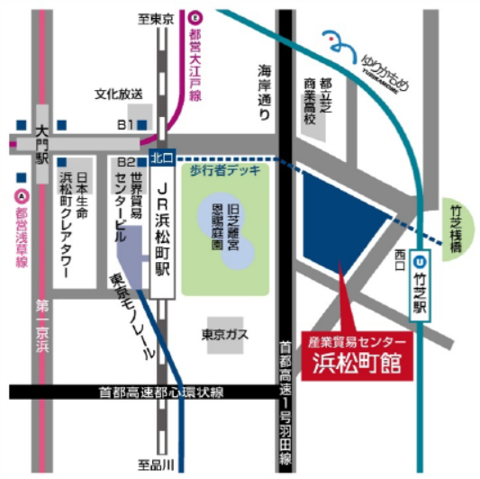
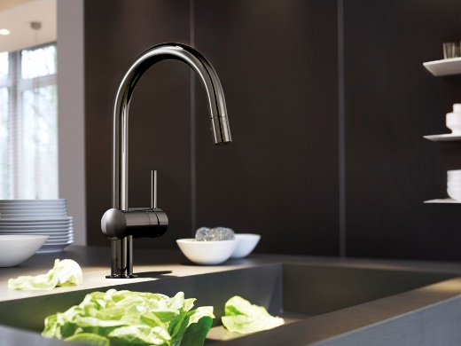
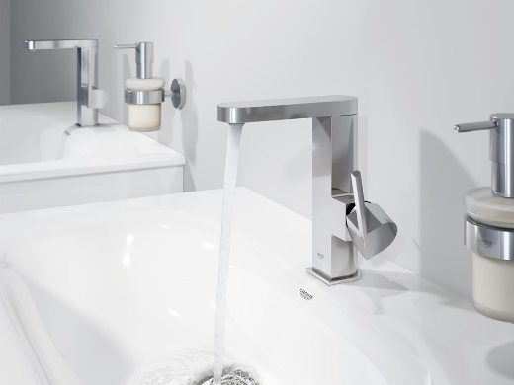
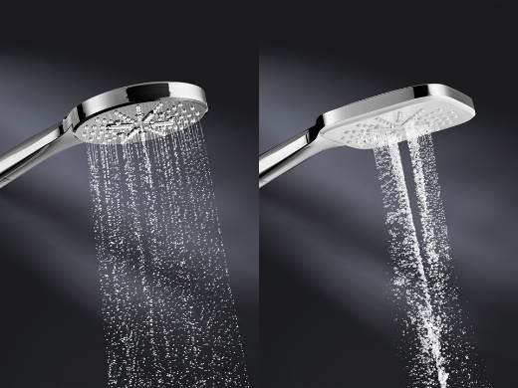
お客様 各位
2021年 5月 発行
blisspa japan 株式会社
BAMBOOEXPO15 出展のお知らせ
平素は格別のご高配を賜り、厚く御礼申し上げます。
この度、デザイナーと施主、メーカーを繋げる商空間づくりに特化した合同展示会、『BAMBOOEXPO15』への出展が決定いたしましたので、ご案内いたします。
※当展示会に関して、政府による緊急事態宣言延長の発表に伴い、東京都における緊急事態措置等が決定しましたが、イベントにつきましては規制が緩和され、入場者制限（収容定員の50%以下）等の追加ガイドラインを遵守することで展示会の実施が可能となり、開催が確定となりました。
■会期：
2021年5月25日(火)、26日(水) 11:00～20:00
■会場：
東京都立産業貿易センター浜松町館 5F (東京都港区海岸1-7-1)
https://www.sanbo.metro.tokyo.lg.jp/hamamatsucho/access/
■入場：
無料（要事前登録）
https://www.bamboo-media.jp/archives/25535/
■主催／お問い合わせ先：
BAMBOO MEDIA Co.Ltd. ／ info@bamboo-expo.jp
※新型コロナウイルス感染拡大防止のため、事務局より下記ガイドラインが発表されております。
ご来場の皆様におかれましては、ご理解、ご協力のほど、よろしくお願いいたします。
〈BAMBOO EXPO 15における感染拡大防止ガイドライン〉
今回、GROHEは、2021年新商品を初披露いたします。
キッチン水栓は、人気の「ミンタ」よりダーククロームカラー、「エッセンス」や「アトリオ」からも新色をラインナップし、今春発行のカタログ掲載以降、お問い合わせを多くいただいている商品を公開いたします。
バスアイテムからは、３種のスプレーを背面のボタンで切り替え可能な「スマートアクティブ」シリーズ、
洗面水栓からは、建築的なフォルムが最先端デザインの「プラス」シリーズを展示。
また、手洗い習慣が見直される昨今、依然注目度の高い、自動水栓やエッセンス洗面水栓カラーラインナップなども展示いたします。
ぜひ、GROHEブース『NO33』へ、お立ち寄りください。
blisspa japan 株式会社
GROHE 事業部
営業部
〒136-8535 東京都江東区大島2-1-1
TEL 03-6748-1180 FAX 03-6748-1181
定休日：土・日・祝日
＊最新の営業時間については、WEBサイトにてご確認ください。
https://www.grohe.co.jp

